Slide 1
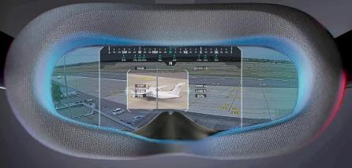
Virtual Towers become Reality!
Demo Day
Braunschweig, 01. Dec 2026
German Aerospace Center, DLR e.V.

Slide 2
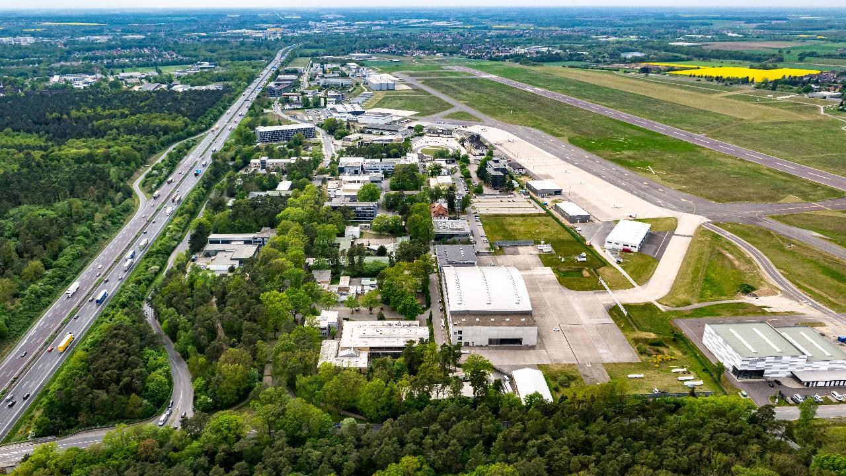
Demo Day at DLR Braunschweig
Institute of Flight Guidance
Lilienthalplatz 7
38108 Braunschweig,
Germany

Slide 3
Agenda
09:30 Check in & early bird coffee
10:00 Begrüßung & Einführung Jörn Jakobi - DLR
10:15 Historie, Motivation, how it works & Use Cases Jörn Jakobi - DLR
11:00 From an User‘s Perspective 1/2 Lutz Tilgner - F MCB
11:15 From an User‘s Perspective 2/2 Stefan Mauel - DFS-AS
11:30 From an Manufacturer‘s Perspective Tom Tapken - QUANTOM
11:45 Technology transfer – how it works & Q&A Andreas Kluge - DLR
12:30 Hands-on Live-Demo with live view & Lunch
13:30 – 15:00 Q&A Session & Outlook

Slide 4

How to reach
Anreise mit Bahn, Bus/Fahrrad
Nehmen Sie vom Hauptbahnhof die Buslinie 436 Richtung Flughafen bis zur Haltestelle DLR oder leihen Sie sich ein Fahrrad bei nextbike und fahren Sie hier entlang.
Anreise mit dem Auto
Nehmen Sie von der Autobahn A2 die Ausfahrt BS-Flughafen und folgen Sie der Beschilderung zum DLR.
Anreise mit dem Flugzeug
Neben unserem Flughafen Braunschweig-Wolfsburg ist Hannover der nächstgelegene größere Flughafen. Vom Flughafen Hannover erreichen Sie das DLR Braunschweig in ca. 35 Minuten mit dem Taxi/Mietwagen oder in etwa zwei Stunden mit öffentlichen Verkehrsmitteln.

Slide 5
How to reach
Getting here by Train, Bus or Bike
From Braunschweig Central Station, take bus line 436 towards the airport and get off at the DLR stop. Alternatively, rent a bike from nextbike and cycle to DLR (route).
Getting here by Car
Take the BS-Flughafen exit from the A2 motorway and follow the signs to DLR. Park in the parking garage outside DLR here.
Getting here by Plane
Apart from our local Braunschweig-Wolfsburg Airport, Hannover Airport is the nearest major airport. From Hannover Airport, you can reach DLR Braunschweig in approximately 40 minutes by taxi or rental car (route), or around two hours by public transport.

Slide 6
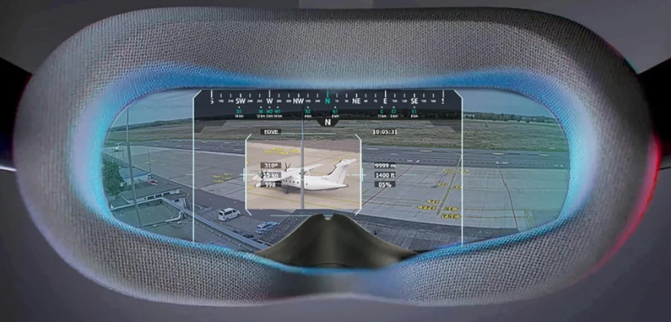
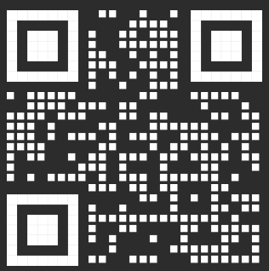
VIRTUAL TOWER is the Future – be part of it!
www.virtual-tower.de

Slide 7
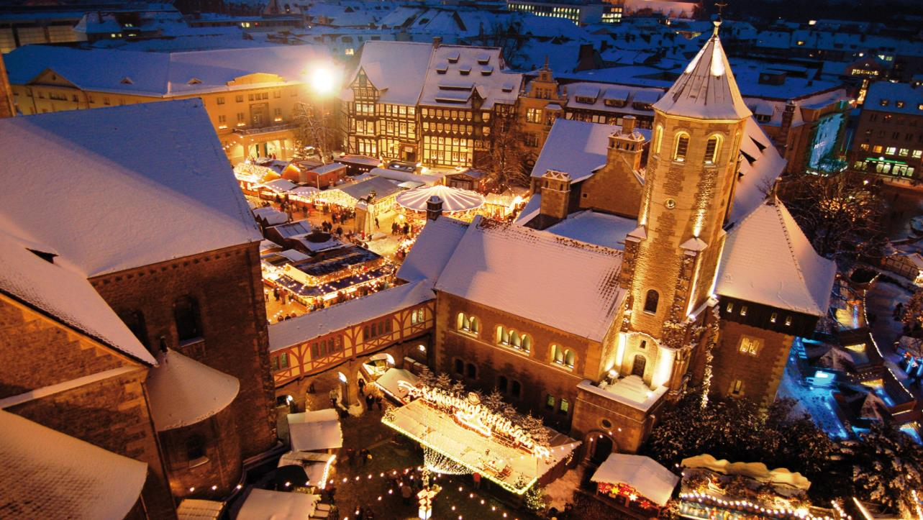
Insider Tip: Plan to arrive the day before, stay at "Deutsches Haus" hotel, and visit the world's best Christmas market at Domplatz! See you there!

